Slide 1
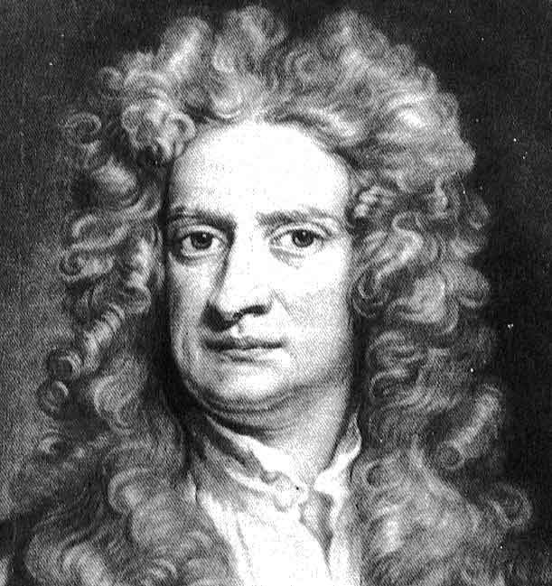
Φυσική για Μηχανικούς
Μηχανική
Οι Νόμοι της Κίνησης
Εικόνα: Isaac Newton: Θεωρείται πατέρας της Κλασικής Φυσικής, καθώς ξεκινώντας από τις παρατηρήσεις του Γαλιλαίου αλλά και τους νόμους του Κέπλερ για την κίνηση των πλανητών διατύπωσε τους τρεις μνημειώδεις νόμους της κίνησης και τον περισπούδαστο «νόμο της βαρύτητας»

Slide 2
Φυσική για Μηχανικούς
Μηχανική
Οι Νόμοι της Κίνησης
Εικόνα: Isaac Newton: Θεωρείται πατέρας της Κλασικής Φυσικής, καθώς ξεκινώντας από τις παρατηρήσεις του Γαλιλαίου αλλά και τους νόμους του Κέπλερ για την κίνηση των πλανητών διατύπωσε τους τρεις μνημειώδεις νόμους της κίνησης και τον περισπούδαστο «νόμο της βαρύτητας»

Slide 3
Οι Νόμοι της Κίνησης
Ως τώρα, μελετήσαμε κινήσεις σωματιδίων
Ορίσαμε θέση, μετατόπιση, ταχύτητες, επιταχύνσεις…
…καθώς και μοντέλα κίνησης με τα οποία μπορούμε να περιγράψουμε πραγματικά φαινόμενα
Κίνηση υπό μηδενική ή μη-μηδενική, σταθερή, επιτάχυνση
Δεν μας ενδιέφερε η αιτία της κίνησης
Καιρός να τη μελετήσουμε κι αυτή! ☺

Slide 4
Οι Νόμοι της Κίνησης
Ερωτήματα
Γιατί μεταβάλλεται η κίνηση ενός αντικειμένου;
Τι προκαλεί την κίνηση ή την ακινησία του;
Γιατί είναι πιο εύκολο να κινήσουμε ένα “μικρό” από ένα “μεγάλο” αντικείμενο;
«Κλειδιά» για τις απαντήσεις
Δύναμη (Force – $F$) που ασκείται στο αντικείμενο
Μάζα (Mass – $m$) του αντικειμένου

Slide 5
Οι Νόμοι της Κίνησης
Δύναμη
Καθημερινή εμπειρία
Πέταγμα μπάλας
Σπρώξιμο ντουλάπας
Τράβηγμα συρταριού
Αλληλεπίδραση με αντικείμενα μέσω μυϊκής δράσης, με αποτέλεσμα την αλλαγή της κινητικής τους κατάστασης
Δεν είναι όμως πάντα απαραίτητη η πρόκληση κίνησης
Βαριά μπάλα
Μεγάλη ντουλάπα
Κλειδωμένο συρτάρι

Slide 6
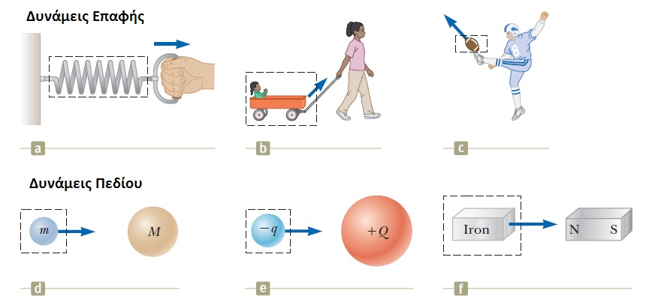
Οι Νόμοι της Κίνησης
“Οι Δυνάμεις είναι αυτές που αλλάζουν την ταχύτητα ενός σώματος”
(I. Newton)
Δυο κατηγορίες δυνάμεων (κλασική θεώρηση)
Δυνάμεις Επαφής
Δυνάμεις Πεδίου (ή δυνάμεις από απόσταση)

Slide 7
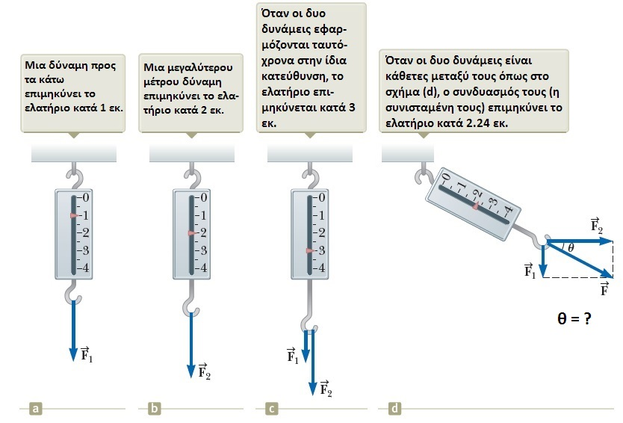
Οι Νόμοι της Κίνησης
Η διανυσματική φύση της Δύναμης

Slide 8
Οι Νόμοι της Κίνησης
Συστήματα αναφοράς
Σύστημα αναφοράς ονομάζουμε το φυσικό αντικείμενο στο οποίο προσαρτούμε το σύστημα συντεταγμένων μας (και το οποίο αντικείμενο θεωρούμε ότι δεν κινείται)
Π.χ. το έδαφος, όταν μετράμε την ταχύτητα ενός σώματος
Αν ένα σώμα δεν αλληλεπιδρά με άλλα σώματα, μπορούμε να ορίσουμε ένα σύστημα αναφοράς στο οποίο το σώμα έχει μηδενική επιτάχυνση: αδρανειακό σύστημα αναφοράς
$\vec{a}=0⇒$ ακίνητο σώμα Ή κινούμενο με σταθερή ταχύτητα
Όλα τα συστήματα αναφοράς στο μάθημα θα (φροντίσουμε να) είναι αδρανειακά…
…οπότε ΔΕ θα αναφερόμαστε σε αυτή τους την ιδιότητα

Slide 9
Οι Νόμοι της Κίνησης
Πρώτος Νόμος του Newton
Πάντα μπορούμε να βρούμε ένα αδρανειακό σύστημα αναφοράς
…και στη συνέχεια θα θεωρούμε κάθε σύστημα αναφοράς ως αδρανειακό, κι εκεί θα ισχύουν οι νόμοι που θα περιγράψουμε
Απουσία εξωτερικών δυνάμεων και παρουσία αδρανειακού συστήματος αναφοράς
ένα σώμα σε ηρεμία παραμένει σε ηρεμία
ένα σώμα υπό σταθερή ταχύτητα παραμένει υπό σταθερή ταχύτητα
Με άλλα λόγια
Όταν δεν επιδρά καμιά δύναμη σε ένα σώμα, η ταχύτητά του (ως διάνυσμα) δεν μπορεί να αλλάξει
Κι άρα η επιτάχυνση του σώματος είναι μηδενική
Η τάση ενός σώματος να αντιδρά σε οποιαδήποτε μεταβολή της κινητικής του κατάστασης λέγεται αδράνεια (και η μάζα του αποτελεί «μέτρο» της αδράνειάς του)

Slide 10
Οι Νόμοι της Κίνησης
Πρώτος Νόμος του Newton
Όμως η δύναμη είναι διανυσματικό μέγεθος
Μπορούν να ασκούνται δυνάμεις επάνω σε ένα σώμα αλλά η συνολική δύναμη (ή συνισταμένη) να είναι μηδέν!
Άρα μια πιο πλήρης διατύπωση του 1^{ου} νόμου του Newton θα είναι:
Αν η συνισταμένη (το διανυσματικό άθροισμα) των δυνάμεων που ασκούνται σε ένα σώμα είναι μηδενική, η επιτάχυνση του σώματος είναι μηδενική
Αν το σώμα είναι ακίνητο, τότε παραμένει ακίνητο
Αν κινείται υπό σταθερή ταχύτητα, συνεχίζει και κινείται έτσι
Λέμε τότε ότι το σώμα ισορροπεί

Slide 11
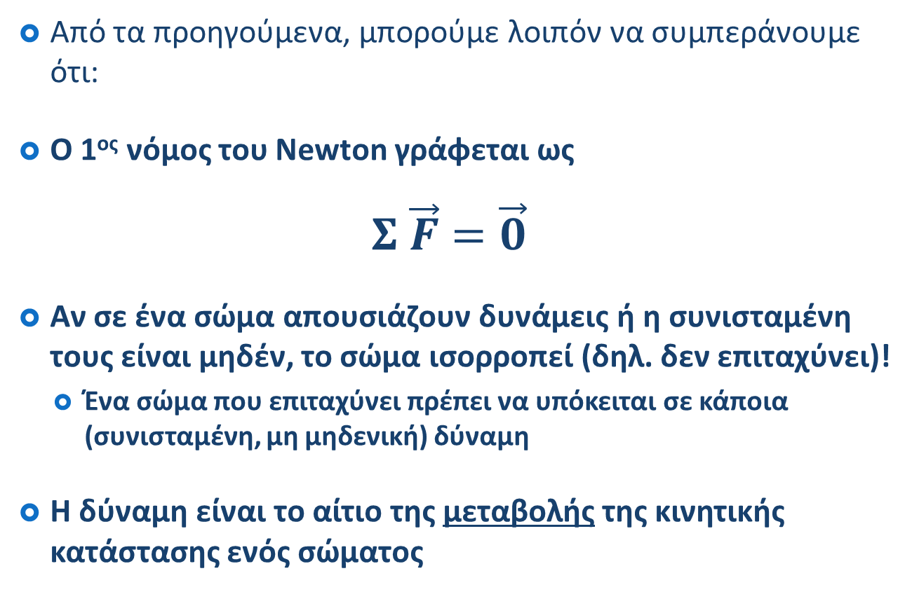
Οι Νόμοι της Κίνησης
Από τα προηγούμενα, μπορούμε λοιπόν να συμπεράνουμε ότι:
Ο 1^{ος} νόμος του Newton γράφεται ως
$$Σ \vec{F}=\vec{0}$$
Αν σε ένα σώμα απουσιάζουν δυνάμεις ή η συνισταμένη τους είναι μηδέν, το σώμα ισορροπεί (δηλ. δεν επιταχύνει)!
Ένα σώμα που επιταχύνει πρέπει να υπόκειται σε κάποια (συνισταμένη, μη μηδενική) δύναμη
Η δύναμη είναι το αίτιο της μεταβολής της κινητικής κατάστασης ενός σώματος

Slide 12
Οι Νόμοι της Κίνησης
Ο 1^{ος} Νόμος του Newton μας εξηγεί τι συμβαίνει σε ένα σώμα όταν οι δυνάμεις που ασκούνται έχουν συνισταμένη μηδέν
Ο 2^{ος} Νόμος του Newton (που θα δούμε αμέσως) μας εξηγεί τι συμβαίνει όταν οι δυνάμεις που ασκούνται επάνω του ΔΕΝ έχουν μηδενική συνισταμένη
Πριν τον δούμε, ας μιλήσουμε για την έννοια της μάζας ενός σώματος

Slide 13
Οι Νόμοι της Κίνησης
Η έννοια της μάζας
Διαφορετικά σώματα χρειάζονται διαφορετικό μέτρο δύναμης για να μεταβάλλουν την κατάσταση κίνησής τους
Με άλλα λόγια, αντιστέκονται περισσότερο ή λιγότερο στη μεταβολή της κίνησής τους
Γιατί;
Γιατί έχουν διαφορετική μάζα
Η μάζα είναι μια ιδιότητα ενός σώματος που ορίζει «πόση» αντίσταση παρουσιάζει στην προσπάθεια μεταβολής της ταχύτητάς του

Slide 14
Οι Νόμοι της Κίνησης
Δεύτερος Νόμος του Newton
Σε ένα αδρανειακό σύστημα αναφοράς, η επιτάχυνση ενός σώματος είναι
ευθέως ανάλογη της συνολικής δύναμης, $\sum{\vec{F}},$που ασκείται επάνω του και
αντιστρόφως ανάλογη της μάζας του, $m$
$$\vec{a}=\frac{\sum{\vec{F}}}{m}$$
και έτσι έχουμε τη γνωστή σχέση
$$Σ \vec{F}=m\vec{a}$$

Slide 15
Οι Νόμοι της Κίνησης
Φυσικά, μπορούμε – και σε πολλές περιπτώσεις επιβάλλεται – να αναλύσουμε το 2^{ο} νόμο (όπως και τον 1^{ο}) σε συνιστώσες παράλληλες με τους άξονες του συστήματος αναφοράς μας $\sum{{\vec{F}}_{x}}=m{\vec{a}}_{x}$,$\sum{{\vec{F}}_{y}}=m{\vec{a}}_{y}$, $\sum{{\vec{F}}_{z}}=m{\vec{a}}_{z}$
Μπορούμε να μετατρέψουμε τις παραπάνω διανυσματικές εξισώσεις σε αλγεβρικές λαμβάνοντας υπ’ όψη τη θετική φορά του εκάστοτε άξονα
….όπως θα δείξουμε στο επόμενο παράδειγμα
Μονάδα μέτρησης δύναμης στο S.I.
Newton (N) ⬄ 1 $N$ = $1 kg∙m/s^{2}$

Slide 16
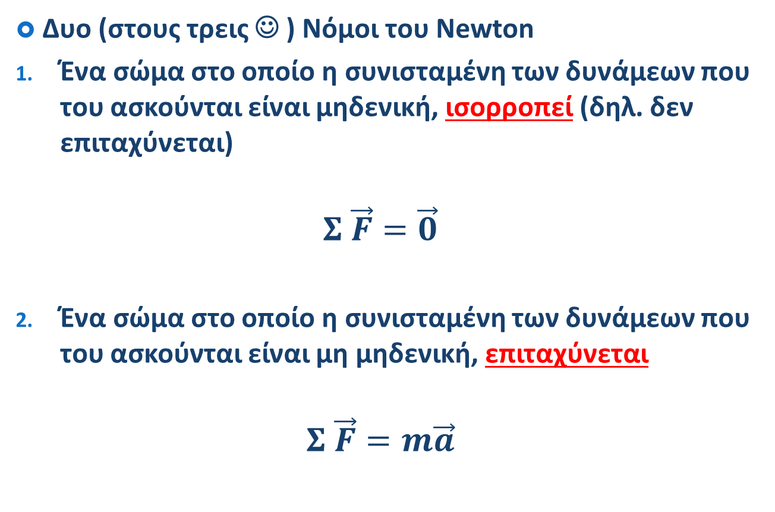
Οι Νόμοι της Κίνησης
Δυο (στους τρεις ☺ ) Νόμοι του Newton
Ένα σώμα στο οποίο η συνισταμένη των δυνάμεων που του ασκούνται είναι μηδενική, ισορροπεί (δηλ. δεν επιταχύνεται)
$$Σ \vec{F}=\vec{0}$$
Ένα σώμα στο οποίο η συνισταμένη των δυνάμεων που του ασκούνται είναι μη μηδενική, επιταχύνεται
$$Σ \vec{F}=m\vec{a}$$

Slide 17













Οι Νόμοι της Κίνησης
Quiz:
Βρείτε αν τα παρακάτω σώματα ισορροπούν ή επιταχύνονται
Επιτ.
Επιτ.
$$\vec{F}$$
$$\vec{F}$$
$${\vec{F}}_{2}$$
Επιτ.
$$\vec{u}=const.$$
$${\vec{F}}_{2}$$
$${\vec{F}}_{1}$$
$${\vec{F}}_{1}$$
$${\vec{F}}_{2}$$
$${\vec{F}}_{1}$$
$${\vec{F}}_{2}$$
$${\vec{F}}_{2}$$
Επιτ.
$${\vec{F}}_{1}$$
Επιτ.
$${\vec{F}}_{1}$$

Slide 18
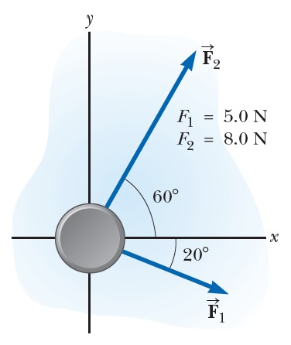





Οι Νόμοι της Κίνησης
Παράδειγμα:
Ένας δίσκος του hockey στον πάγο, μάζας 0.3 kg, ολισθαίνει ελεύθερα σε οριζόντια επιφάνεια πάγου. Δυο μπαστούνια τη χτυπούν ταυτόχρονα, με δυνάμεις και υπό γωνίες όπως στην Εικόνα. Βρείτε το μέτρο και την κατεύθυνση της επιτάχυνσης του δίσκου.
$$\vec{a}$$
$${\vec{F}}_{2y}$$
$${\vec{F}}_{2x}$$
$${\vec{F}}_{1x}$$
$${\vec{F}}_{1y}$$

Slide 19




Οι Νόμοι της Κίνησης
$${\vec{F}}_{2y}$$
Παράδειγμα – Λύση:
$$\vec{a}$$
$${\vec{F}}_{2x}$$
$${\vec{F}}_{1x}$$
$${\vec{F}}_{1y}$$
Notes:
Προσοχή! Δεν είναι κάθετες οι δυνάμεις! ΣFx = F1cosθ + F2cosφ ΣFy = F1sinθ + F2sinφ ax = ΣFx/m = 29 m/s^2
ay = ΣFy/m = 17 m/s^2 a = 34 m/s^2
Θ = arctan(ay/ax) = 31˚

Slide 20




Οι Νόμοι της Κίνησης
$${\vec{F}}_{2y}$$
Παράδειγμα – Λύση:
$$\vec{a}$$
$${\vec{F}}_{2x}$$
$${\vec{F}}_{1x}$$
$${\vec{F}}_{1y}$$
Notes:
Προσοχή! Δεν είναι κάθετες οι δυνάμεις! ΣFx = F1cosθ + F2cosφ ΣFy = F1sinθ + F2sinφ ax = ΣFx/m = 29 m/s^2
ay = ΣFy/m = 17 m/s^2 a = 34 m/s^2
Θ = arctan(ay/ax) = 31˚

Slide 21




Οι Νόμοι της Κίνησης
$${\vec{F}}_{2y}$$
Παράδειγμα – Λύση:
$$\vec{a}$$
$${\vec{F}}_{2x}$$
$${\vec{F}}_{1x}$$
$${\vec{F}}_{1y}$$
Notes:
Προσοχή! Δεν είναι κάθετες οι δυνάμεις! ΣFx = F1cosθ + F2cosφ ΣFy = F1sinθ + F2sinφ ax = ΣFx/m = 29 m/s^2
ay = ΣFy/m = 17 m/s^2 a = 34 m/s^2
Θ = arctan(ay/ax) = 31˚

Slide 22




Οι Νόμοι της Κίνησης
$${\vec{F}}_{2y}$$
Παράδειγμα – Λύση:
$$\vec{a}$$
$${\vec{F}}_{2x}$$
$${\vec{F}}_{1x}$$
$${\vec{F}}_{1y}$$
Notes:
Προσοχή! Δεν είναι κάθετες οι δυνάμεις! ΣFx = F1cosθ + F2cosφ ΣFy = F1sinθ + F2sinφ ax = ΣFx/m = 29 m/s^2
ay = ΣFy/m = 17 m/s^2 a = 34 m/s^2
Θ = arctan(ay/ax) = 31˚

Slide 23
Οι Νόμοι της Κίνησης
Τι μας έδειξε το προηγούμενο παράδειγμα?
Ότι μπορούμε να:
Γράφουμε τους νόμους του Newton ανά άξονα...
…στη διανυσματική μορφή τους
…και στη συνέχεια, επιλέγοντας θετική φορά για τους δυο άξονες, να τις μετατρέπουμε σε αλγεβρικές, χωρίς να κουβαλάμε τα μοναδιαία διανύσματα! Πως?
Δυνάμεις που «κοιτάζουν» προς τη θετική φορά του κάθε άξονα θα έχουν θετικό πρόσημο στις αλγεβρικές εξισώσεις
Δυνάμεις που «κοιτάζουν» αντίθετα της θετικής φοράς κάθε άξονα θα έχουν αρνητικό πρόσημο στις αλγεβρικές εξισώσεις
Πώς θα προκύπτουν αυτές?
Από την ανάλυση σε συνιστώσες κ’ τις γωνίες του προβλήματος!

Slide 24




Οι Νόμοι της Κίνησης
$${\vec{F}}_{2y}$$
Παράδειγμα – Λύση (ΞΑΝΑ):
$$\vec{a}$$
$${\vec{F}}_{2x}$$
$${\vec{F}}_{1x}$$
$${\vec{F}}_{1y}$$
Notes:
Προσοχή! Δεν είναι κάθετες οι δυνάμεις! ΣFx = F1cosθ + F2cosφ ΣFy = F1sinθ + F2sinφ ax = ΣFx/m = 29 m/s^2
ay = ΣFy/m = 17 m/s^2 a = 34 m/s^2
Θ = arctan(ay/ax) = 31˚

Slide 25
Οι Νόμοι της Κίνησης
$${\vec{F}}_{2y}$$
Παράδειγμα – Λύση (ΞΑΝΑ):
$$\vec{a}$$
$${\vec{F}}_{2x}$$
$${\vec{F}}_{1x}$$
$${\vec{F}}_{1y}$$
Notes:
Προσοχή! Δεν είναι κάθετες οι δυνάμεις! ΣFx = F1cosθ + F2cosφ ΣFy = F1sinθ + F2sinφ ax = ΣFx/m = 29 m/s^2
ay = ΣFy/m = 17 m/s^2 a = 34 m/s^2
Θ = arctan(ay/ax) = 31˚

Slide 26

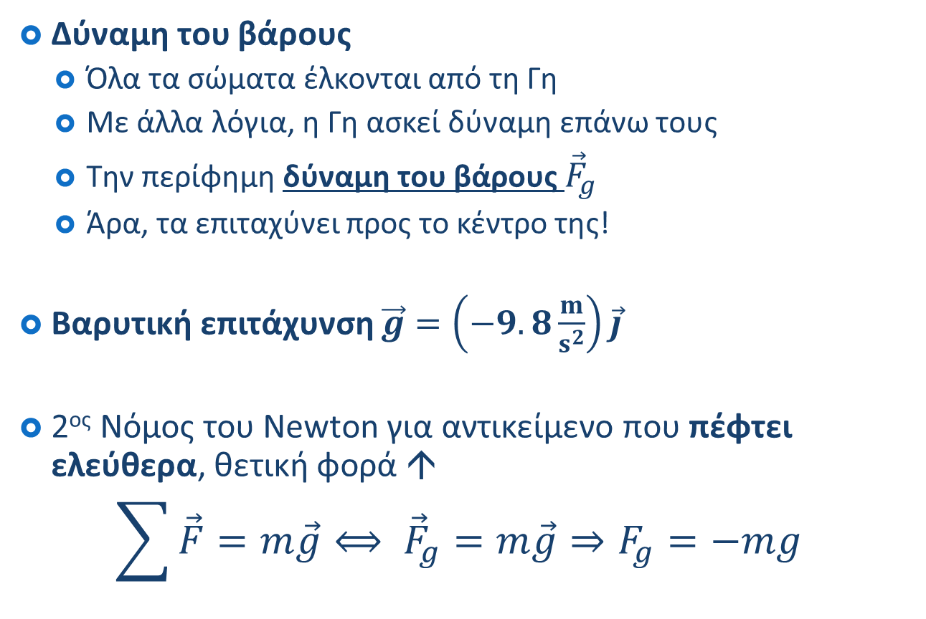
Οι Νόμοι της Κίνησης
Δύναμη του βάρους
Όλα τα σώματα έλκονται από τη Γη
Με άλλα λόγια, η Γη ασκεί δύναμη επάνω τους
Την περίφημη δύναμη του βάρους ${\vec{F}}_{g}$
Άρα, τα επιταχύνει προς το κέντρο της!
Βαρυτική επιτάχυνση $\vec{g}=\left(−9.8\frac{m}{s^{2}}\right)\vec{j}$
2^{ος} Νόμος του Newton για αντικείμενο που πέφτει ελεύθερα, θετική φορά ↑
$$\sum{\vec{F}=m\vec{g}⟺ {\vec{F}}_{g}=m\vec{g}}⇒F_{g}=−mg$$
$${\vec{F}}_{g}$$

Slide 27
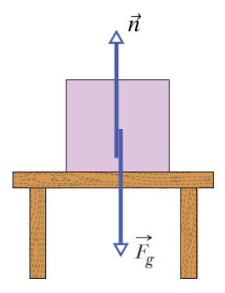
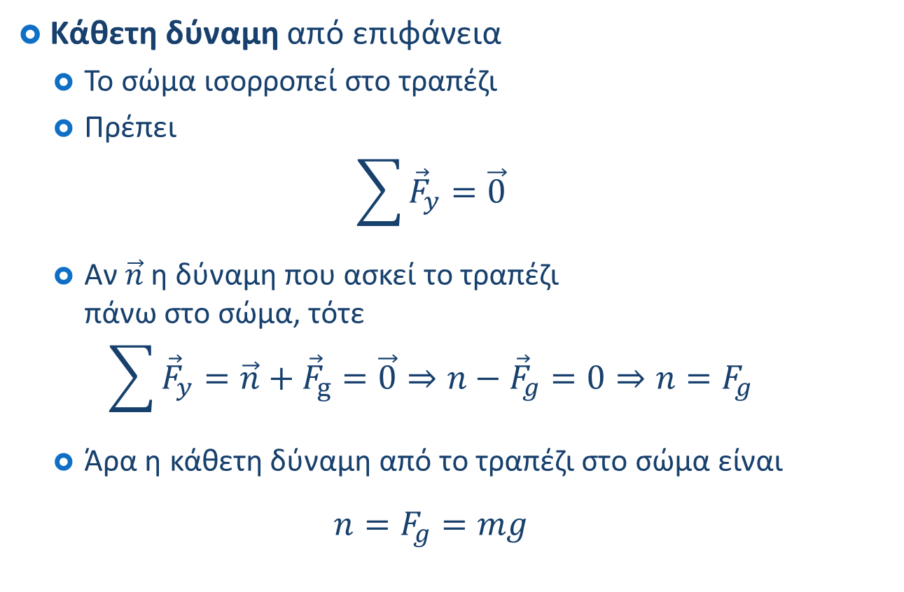
Οι Νόμοι της Κίνησης
Κάθετη δύναμη από επιφάνεια
Το σώμα ισορροπεί στο τραπέζι
Πρέπει
$$\sum{{\vec{F}}_{y}=\vec{0}}$$
Αν $\vec{n}$ η δύναμη που ασκεί το τραπέζι πάνω στο σώμα, τότε
$$\sum{{\vec{F}}_{y}}=\vec{n}+{\vec{F}}_{g}=\vec{0}⇒n−{\vec{F}}_{g}=0⇒n=F_{g}$$
Άρα η κάθετη δύναμη από το τραπέζι στο σώμα είναι
$$n=F_{g}=mg$$

Slide 28
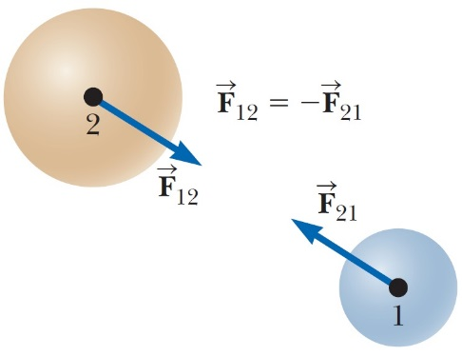
Οι Νόμοι της Κίνησης
Τρίτος Νόμος του Newton
Σε κάθε δράση, υπάρχει μια αντίδραση!
Πιο τυπικά… ☺
Αν δυο σώματα αλληλεπιδρούν, η δύναμη ${\vec{F}}_{12}$ που ασκείται από το σώμα 1 στο σώμα 2 είναι ίση σε μέτρο και αντίθετη σε κατεύθυνση στη δύναμη ${\vec{F}}_{21}$, που ασκείται από το σώμα 2 στο σώμα 1: ${\vec{F}}_{12}={−\vec{F}}_{21}$
Οι δυνάμεις του 3^{ου} νόμου Newton ασκούνται σε διαφορετικά σώματα!!!

Slide 29
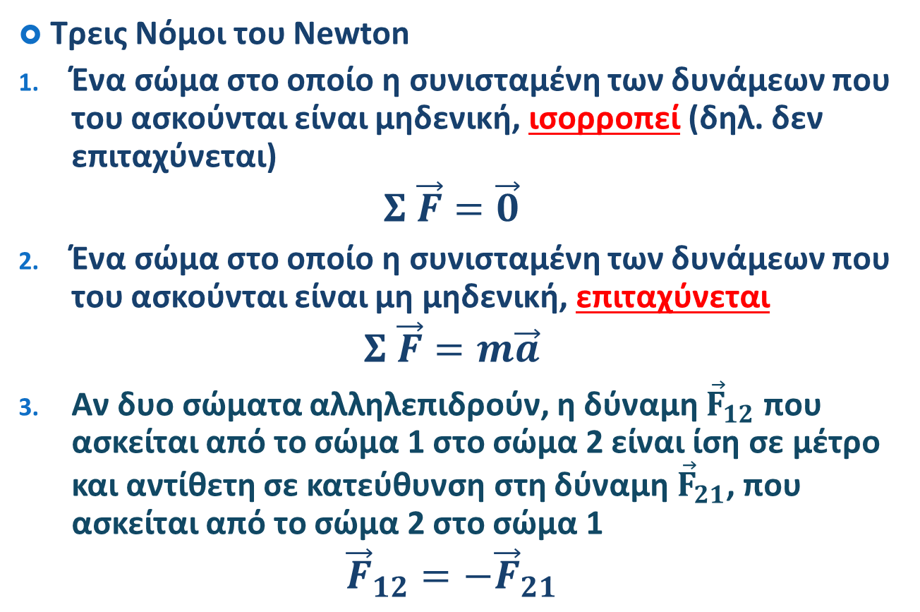
Οι Νόμοι της Κίνησης
Τρεις Νόμοι του Newton
Ένα σώμα στο οποίο η συνισταμένη των δυνάμεων που του ασκούνται είναι μηδενική, ισορροπεί (δηλ. δεν επιταχύνεται)
$$Σ \vec{F}=\vec{0}$$
Ένα σώμα στο οποίο η συνισταμένη των δυνάμεων που του ασκούνται είναι μη μηδενική, επιταχύνεται
$$Σ \vec{F}=m\vec{a}$$
Αν δυο σώματα αλληλεπιδρούν, η δύναμη ${\vec{F}}_{12}$ που ασκείται από το σώμα 1 στο σώμα 2 είναι ίση σε μέτρο και αντίθετη σε κατεύθυνση στη δύναμη ${\vec{F}}_{21}$, που ασκείται από το σώμα 2 στο σώμα 1
$${\vec{F}}_{12}=−{\vec{F}}_{21}$$

Slide 30
Οι Νόμοι της Κίνησης
Ανάλυση με βάση τους Τρεις Νόμους
Δυο νέα μοντέλα
Α) Όταν τα σώματα βρίσκονται σε ισορροπία $(\vec{a}=0)$, και η συνισταμένη των δυνάμεων που ασκούνται πάνω τους είναι μηδενική
Β) Όταν σώματα επιταχύνουν υπό την άσκηση εξωτερικών δυνάμεων $(\vec{a}≠0)$ και η συνισταμένη των δυνάμεων που ασκούνται πάνω τους είναι μη μηδενική
Θυμηθείτε τα μοντέλα της Κινητικής!!
Κίνηση υπό σταθερή ταχύτητα
Κίνηση υπό σταθερή επιτάχυνση

Slide 31
Οι Νόμοι της Κίνησης
Σώμα σε ακινησία
Τέσσερα μοντέλα ανάλυσης της κίνησης
Κίνηση υπό σταθερή ταχύτητα (διαδρομή Α→Β)
$$x_{B}=x_{A}+u_{x}t$$
Κίνηση υπό σταθερή επιτάχυνση (διαδρομή Α→Β)
$u_{x_{B}}=u_{x_{A}}+a_{x}t$
$u_{x,avg}=\frac{u_{x_{A}} + u_{x_{B}}}{2}$
$x_{B}={x_{A}+u}_{x,avg}t$
$x_{B}=x_{A}+u_{x_{A}}t+ \frac{1}{2}a_{x}t^{2}$
$u_{x_{B}}^{2}=u_{x_{A}}^{2}+2a_{x}(x_{B}−x_{A})$
Σώμα σε ισορροπία
$$Σ \vec{F}=\vec{0}$$
Σώμα σε επιτάχυνση
$$Σ \vec{F}=m\vec{a}$$

Slide 32
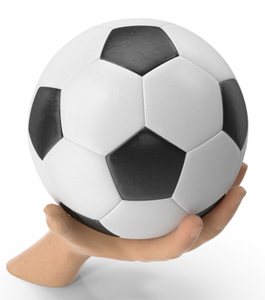
Οι Νόμοι της Κίνησης
Πώς βρίσκουμε/σχεδιάζουμε τις δυνάμεις που ασκούνται σε ένα σώμα?
Κατ’αρχάς πρέπει να καταλαβαίνουμε ΠΟΙΕΣ είναι αυτές οι δυνάμεις
…να τις διακρίνουμε δηλαδή από όποιες άλλες...
…και να τις σχεδιάσουμε πάνω στο σώμα, θεωρώντας ότι όλες ξεκινούν από το κέντρο του (σαν να ήταν σωματίδιο)
$${\vec{F}}_{hand−to−ball}$$
$${\vec{F}}_{hand−to−ball}$$
$$\vec{n}$$
Διάγραμμα
ελευθέρου
σώματος
$${\vec{F}}_{earth−to−ball}$$
$${\vec{F}}_{ball−to−hand}$$
$${\vec{F}}_{earth−to−ball}$$
$${\vec{F}}_{g}$$
$${\vec{F}}_{earth−to−hand}$$

Slide 33
Οι Νόμοι της Κίνησης
Δυνάμεις Τριβής
Ως τώρα, τις αγνοήσαμε
Πολύ σημαντικές (είναι ο λόγος που περπατάμε, που τα αυτοκίνητα κινούνται, που μπορούμε να κρατήσουμε ένα μολύβι, που μπορούμε να δέσουμε τα κορδόνια μας κλπ)
Τριβή ονομάζουμε τη δύναμη που αντιστέκεται στην κίνηση ενός σώματος όταν αυτό εφάπτεται σε μια επιφάνεια
Πολλά είδη τριβής
Στατική τριβή, τριβή ολίσθησης, τριβή ρευστών, κ.α.
Στη Κίνηση Σωμάτων, μας ενδιαφέρουν μόνο:
Στατική τριβή
Τριβή ολισθήσεως

Slide 34
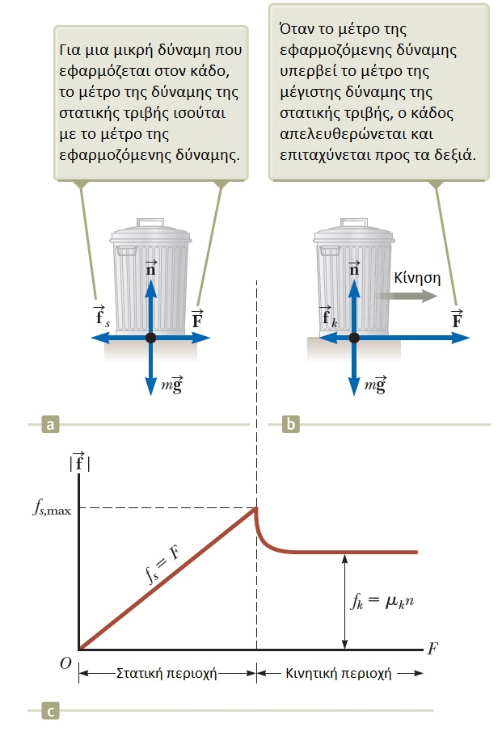
Οι Νόμοι της Κίνησης
Στατική Τριβή
Δύναμη ${\vec{f}}_{s}$ που αντιστέκεται στην κίνηση και στη δύναμη που την προκαλεί σε ένα ακίνητο αντικείμενο
Τριβή Ολίσθησης
Δύναμη ${\vec{f}}_{k}$ που αντιστέκεται στην κίνηση για ένα αντικείμενο που βρίσκεται σε κίνηση

Slide 35
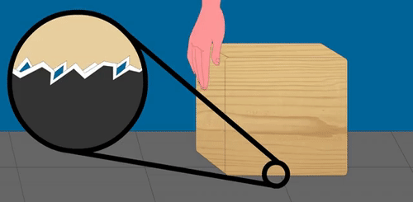
Οι Νόμοι της Κίνησης

Slide 36
Οι Νόμοι της Κίνησης
Οι δυνάμεις τριβής είναι διαμοριακές δυνάμεις: δρουν μεταξύ των μορίων δύο επιφανειών σωμάτων που βρίσκονται σε επαφή
Σε μικροσκοπική κλίμακα, οι περισσότερες επιφάνειες είναι τραχιές
Ακόμη και οι επιφάνειες που φαίνονται απόλυτα λείες με γυμνό μάτι…
… εμφανίζουν πολλές «προεξοχές» και «βαθουλώματα» στο μικροσκόπιο

Slide 37
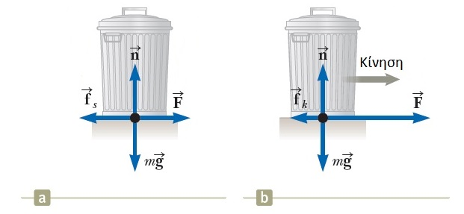
Οι Νόμοι της Κίνησης
Παρατηρήσεις
Το μέτρο της δύναμης της στατικής τριβής $f_{s}$ ανάμεσα σε δυο επιφάνειες σε επαφή μπορεί να πάρει τιμές
$f_{s}≤μ_{s}n⇒f_{s,max}=μ_{s}n$ όπου η σταθερά $μ_{s}$ λέγεται συντελεστής στατικής τριβής, και $n$ είναι το μέτρο της δύναμης που ασκείται από την ακίνητη επιφάνεια στην προς κίνηση επιφάνεια (από το έδαφος στον κάδο)
Το μέτρο της δύναμης της τριβής ολίσθησης ανάμεσα σε δυο επιφάνειες ισούται με
$f_{k}=μ_{k}n$
όπου η σταθερά $μ_{k}$ λέγεται συντελεστής τριβής ολίσθησης.
Οι συντελεστές αυτοί θα θεωρούνται σταθεροί
Οι εξισώσεις αυτές ΔΕΝ είναι διανυσματικές!!

Slide 38
Οι Νόμοι της Κίνησης
Οι τιμές των συντελεστών εξαρτώνται από το είδος της επιφάνειας
Η διεύθυνση της δύναμης τριβής είναι πάντα παράλληλη με την επιφάνεια στην οποία εφάπτεται το σώμα, και η φορά της πάντα αντίθετη στην κίνηση (ή στην προσπάθεια κίνησης) σε σχέση με την επιφάνεια

Slide 39
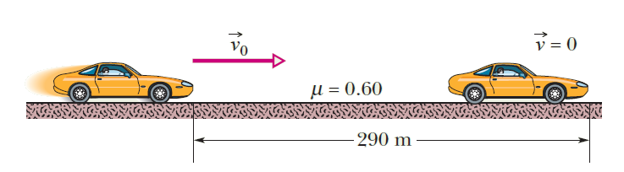
Οι Νόμοι της Κίνησης
Παράδειγμα:
Όταν οι τροχοί ενός αυτοκινήτου «κλειδώνουν» (σταματούν να γυρίζουν) εξ’ αιτίας ενός απότομου φρεναρίσματος, το αυτοκίνητο ολισθαίνει στο δρόμο και «αποτυπώνει» στο οδόστρωμα ίχνη από τα ελαστικά του. Το ρεκόρ για τα μεγαλύτερα σε μήκος ίχνη ελαστικών σε δημόσιο δρόμο έγινε το 1960 στην Αγγλία – το μήκος του ίχνους ήταν 290 μέτρα! Υποθέτοντας ότι $μ_{k}=0.6$ μεταξύ οδοστρώματος και ελαστικών, και ότι το αυτοκίνητο επιταχυνόταν σταθερά κατά το φρενάρισμα, πόσο γρήγορα έτρεχε το αυτοκίνητο ακριβώς όταν «κλείδωσαν» οι τροχοί του;

Slide 40
Οι Νόμοι της Κίνησης
Παράδειγμα – Λύση:

Slide 41
Οι Νόμοι της Κίνησης
Παράδειγμα – Λύση:

Slide 42
Οι Νόμοι της Κίνησης
Παράδειγμα – Λύση:

Slide 43
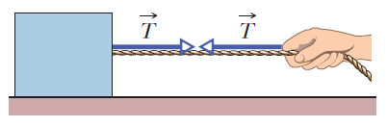
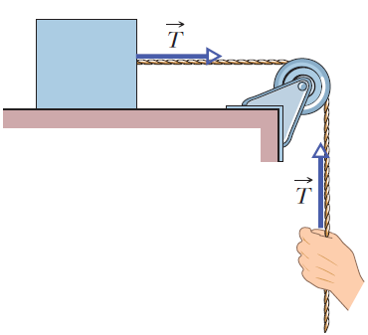
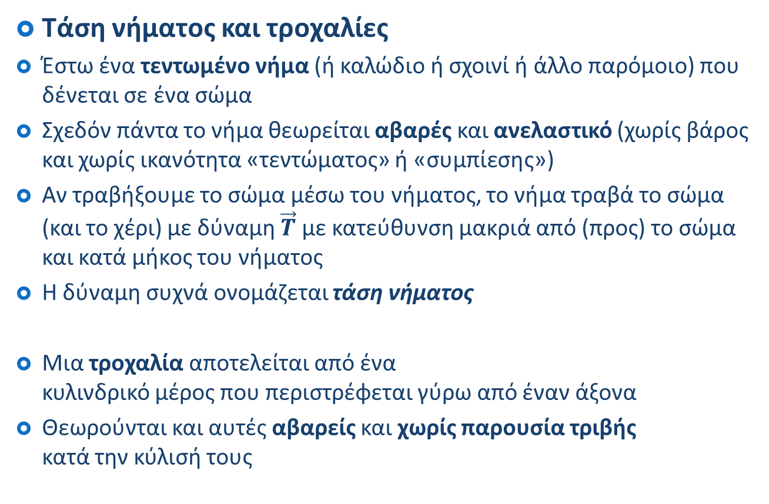
Οι Νόμοι της Κίνησης
Τάση νήματος και τροχαλίες
Έστω ένα τεντωμένο νήμα (ή καλώδιο ή σχοινί ή άλλο παρόμοιο) που δένεται σε ένα σώμα
Σχεδόν πάντα το νήμα θεωρείται αβαρές και ανελαστικό (χωρίς βάρος και χωρίς ικανότητα «τεντώματος» ή «συμπίεσης»)
Αν τραβήξουμε το σώμα μέσω του νήματος, το νήμα τραβά το σώμα (και το χέρι) με δύναμη $\vec{T}$ με κατεύθυνση μακριά από (προς) το σώμα και κατά μήκος του νήματος
Η δύναμη συχνά ονομάζεται τάση νήματος
Μια τροχαλία αποτελείται από ένα κυλινδρικό μέρος που περιστρέφεται γύρω από έναν άξονα
Θεωρούνται και αυτές αβαρείς και χωρίς παρουσία τριβής κατά την κύλισή τους

Slide 44
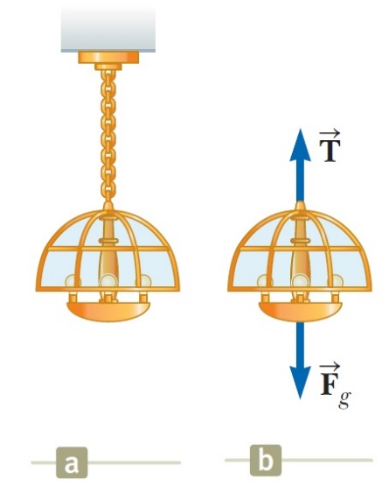
Οι Νόμοι της Κίνησης
Α) Όταν τα αντικείμενα βρίσκονται σε ισορροπία
$$(\vec{a}=0)$$
τότε
$\sum{\vec{F}}=0$ !
Παράδειγμα
Ο πολυέλαιος κρέμεται σταθερά από το ταβάνι. Ποιες δυνάμεις ασκούνται επάνω του?

Slide 45
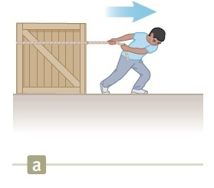
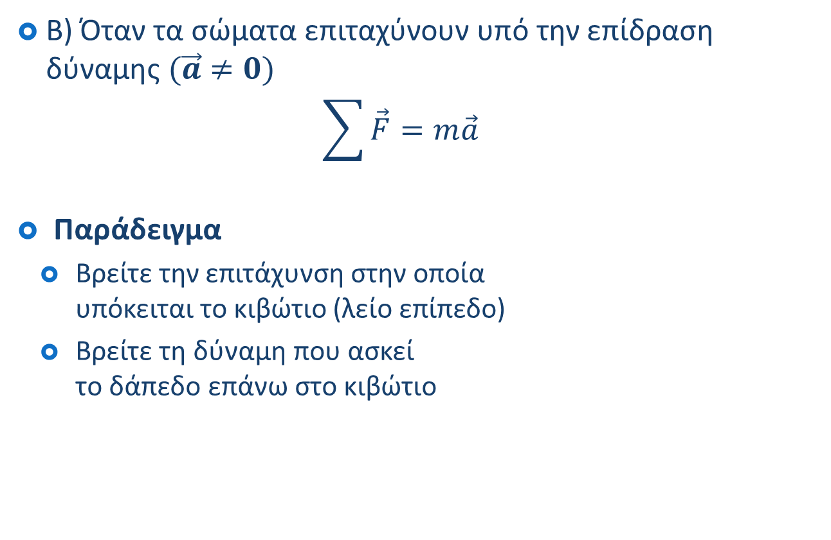
Οι Νόμοι της Κίνησης
Β) Όταν τα σώματα επιταχύνουν υπό την επίδραση δύναμης $(\vec{a}≠0)$
$$\sum{\vec{F}}=m\vec{a}$$
Παράδειγμα
Βρείτε την επιτάχυνση στην οποία υπόκειται το κιβώτιο (λείο επίπεδο)
Βρείτε τη δύναμη που ασκεί το δάπεδο επάνω στο κιβώτιο

Slide 46
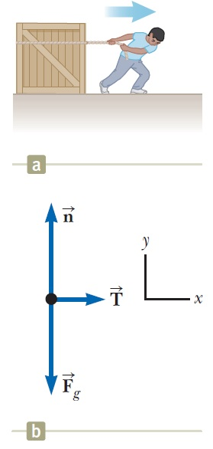
Οι Νόμοι της Κίνησης
Διάγραμμα ελεύθερου σώματος
Παράδειγμα
A. Βρείτε την επιτάχυνση στην οποία υπό- κειται το κιβώτιο
Έστω Τ η δυναμη από το νήμα στο κιβώτιο
Notes:
Αναλύουμε σε άξονες
a_x = T/m n = F_g

Slide 47
Οι Νόμοι της Κίνησης
Διάγραμμα ελεύθερου σώματος
Παράδειγμα
B. Βρείτε τη δύναμη που ασκεί το δάπε- δο επάνω στο κιβώτιο
Έστω Τ η δυναμη από το νήμα στο κιβώτιο
Notes:
Αναλύουμε σε άξονες
a_x = T/m n = F_g

Slide 48
Οι Νόμοι της Κίνησης
Δυο σημεία που πρέπει να προσέξετε
1) Είναι δυνατόν να έχετε διαφορετικά μοντέλα ανάλυσης σε διαφορετικές κατευθύνσεις (άξονες)
Προηγούμενο παράδειγμα
Ισορροπία στον άξονα $y$
Επιτάχυνση στον άξονα $x$
2) Είναι δυνατόν να έχετε πολλαπλά μοντέλα ανάλυσης στην ίδια κατεύθυνση (άξονα)
Προηγούμενο παράδειγμα
Σώμα υπό επίδραση μη μηδενικής συνισταμένης δύναμης στον άξονα $x$
Σώμα υπό επίδραση σταθερής επιτάχυνσης στον άξονα $x$

Slide 49
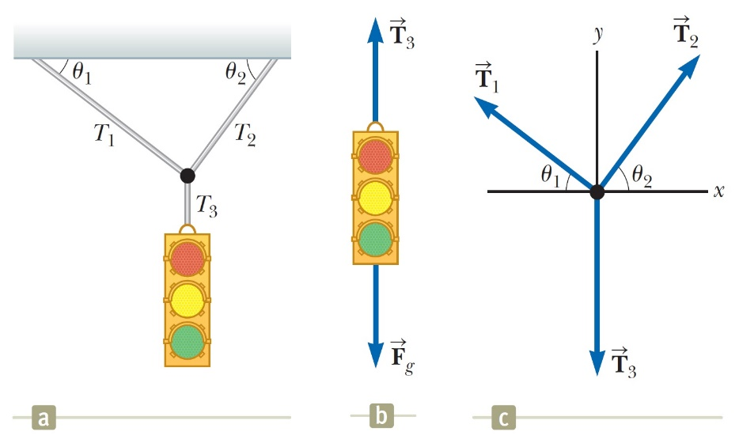

Οι Νόμοι της Κίνησης
Παράδειγμα
Ένα φανάρι με βάρος $122$ Ν κρέμεται από ένα καλώδιο, που κρέμεται από άλλα δυο καλώδια, όπως στο Σχήμα, μέσω ζεύξης. Οι γωνίες $θ_{1},θ_{2}$ είναι ίσες με $37$ και $53$ μοίρες, αντίστοιχα. Τα άνω καλώδια σπάνε αν δεχθούν (το καθένα) δύναμη μεγαλύτερη από $100$ Ν. Μπορεί να συμβεί αυτό;

Slide 50
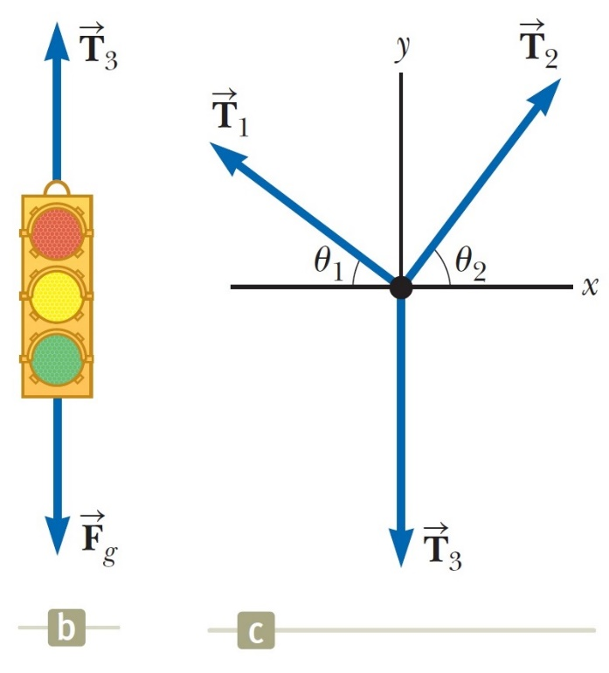





Οι Νόμοι της Κίνησης
$${\vec{T}}_{2y}$$
Παράδειγμα – Λύση: $\cos\left(θ_{1}\right)=0.8,\sin\left(θ_{1}\right)=0.6$ $\cos\left(θ_{2}\right)=0.6,\sin\left(θ_{2}\right)=0.8$
$${\vec{T}}_{1y}$$
$${\vec{T}}_{1x}$$
$${\vec{T}}_{2x}$$
Notes:
Αναλύουμε σε άξονες
T_1 = 73.4 N
T_2 = 97.4 N
Δε σπάνε τα καλώδια

Slide 51
Οι Νόμοι της Κίνησης
Παράδειγμα – Λύση: $\cos\left(θ_{1}\right)=0.8,\sin\left(θ_{1}\right)=0.6$ $\cos\left(θ_{2}\right)=0.6,\sin\left(θ_{2}\right)=0.8$
Notes:
Αναλύουμε σε άξονες
T_1 = 73.4 N
T_2 = 97.4 N
Δε σπάνε τα καλώδια

Slide 52
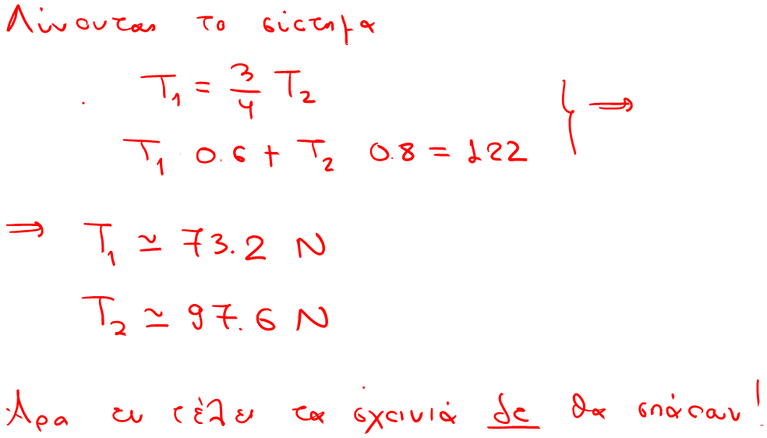

Οι Νόμοι της Κίνησης
Παράδειγμα – Λύση: $\cos\left(θ_{1}\right)=0.8,\sin\left(θ_{1}\right)=0.6$ $\cos\left(θ_{2}\right)=0.6,\sin\left(θ_{2}\right)=0.8$
Notes:
Αναλύουμε σε άξονες
T_1 = 73.4 N
T_2 = 97.4 N
Δε σπάνε τα καλώδια

Slide 53
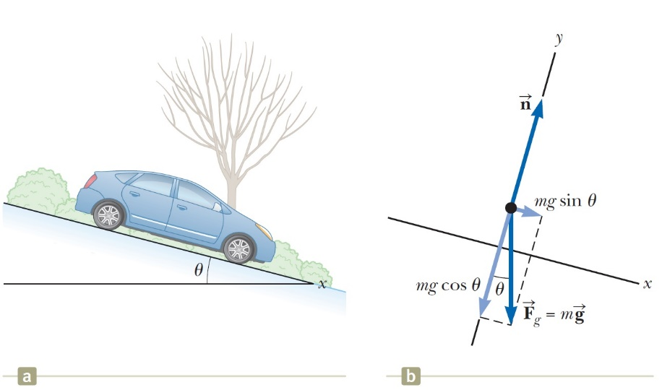

Οι Νόμοι της Κίνησης
Παράδειγμα:
Αυτοκίνητο μάζας $m$ κινείται χωρίς τριβές προς τη βάση κεκλιμένου επιπέδου γωνίας $θ$. Με ποια μοντέλα μπορείτε να περιγράψετε την κίνησή του? Α) Βρείτε την επιτάχυνση του αυτοκινήτου. Β) Αν το αυτοκίνητο αφεθεί από την κορυφή του κεκλιμένου, που απέχει απόσταση $d$ από το τέρμα του κεκλιμένου, πόσο χρόνο χρειάζεται για να φτάσει στο τέρμα του κεκλιμένου, και ποια η ταχύτητά του όταν φτάνει εκεί;

Slide 54
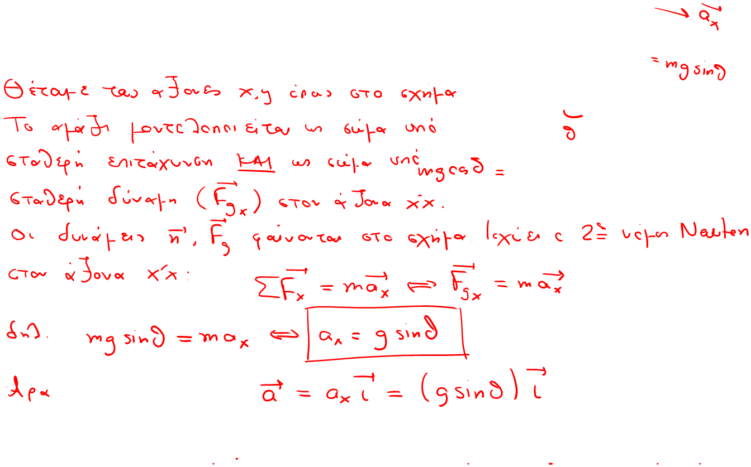
Οι Νόμοι της Κίνησης
Παράδειγμα – Λύση: Αυτοκίνητο μάζας $m$ κινείται χωρίς τριβές σε κεκλιμένο επίπεδο γωνίας $θ$. Α) Βρείτε την επιτάχυνση του αυτοκινήτου.
$$\vec{n}$$
$${{\vec{F}}_{g}}_{x}$$
$$x$$
$${{\vec{F}}_{g}}_{y}$$
$${\vec{F}}_{g}=m\vec{g}$$
Notes:
a_x = gsinθ

Slide 55
Οι Νόμοι της Κίνησης
$$A$$
$$u_{A}=0 \\ x_{A}=0$$
$$\vec{n}$$
Παράδειγμα – Λύση: Αυτοκίνητο μάζας $m$ κινείται χωρίς τριβές σε κεκλιμένο επίπεδο γωνίας $θ$. Β) Αν το αυτοκίνητο αφεθεί από την κορυφή του κεκλιμένου, που απέχει απόσταση d από το τέρμα του κεκλιμένου, πόσο χρόνο χρειάζεται για να φτάσει στο τέρμα του κεκλιμένου, και ποια η ταχύτητά του όταν φτάνει εκεί;
$${{\vec{F}}_{g}}_{x}$$
$$B$$
$$x_{B}=d$$
$$θ$$
$${{\vec{F}}_{g}}_{y}$$
$${\vec{F}}_{g}=m\vec{g}$$
$$d$$
Notes:
Κίνηση σε μια διάσταση υπό σταθερή επιτάχυνση
t = sqrt(2d/gsinθ)
uxf = sqrt(2gdsinθ)

Slide 56
Τέλος Διάλεξης

